Slide 1
Programação Web 1
Parte 3 - Session e Cookies
Cleber Nardelli

Slide 2
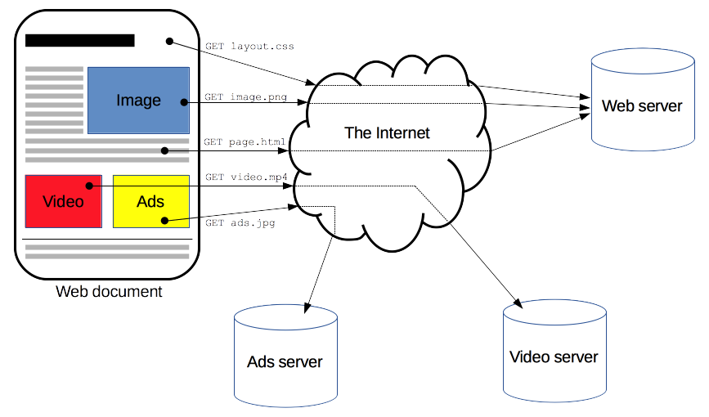
Entendendo Stateless x Stateful
Como sabemos o HTTP por natureza é STATELESS!
  Em termos práticos significa que a cada requisição realizada do cliente para o servidor, nenhum estado (informação) fica salva.

Slide 3
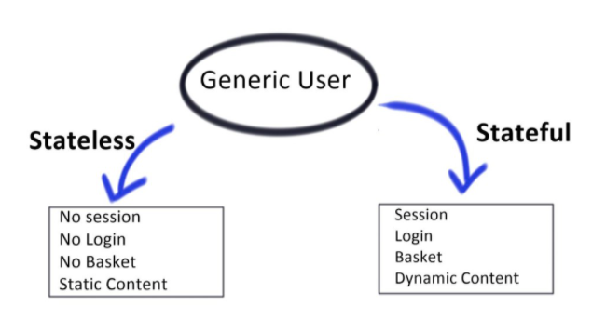
Entendendo Stateless x Stateful
Por outro lado, o Stateful permite que dados de navegação sejam salvos no lado servidor, mantendo assim “o estado da sessão”

Slide 4
Entendendo Session x Cookie
Existem duas formas de armazenar dados durante e sobre a navegação do usuário:
  SESSION DATA: Dados que são armazenados e recuperados apenas no servidor;
  COOKIE DATA: Dados que são “trocados” entre o servidor e o cliente e podem ser lidos por ambos

Slide 5
PHP Session
Quando um acesso a um servidor é estabelecido, o cliente precisa em toda requisição subsequente enviar uma chave de sessão.
Desta forma o servidor pode carregar os dados armazenados na mesma e os disponibilizar para o script PHP.
  Cookie
  GET
  POST

Slide 6
PHP Session
O uso de sessões no PHP é intenso.
As aplicações precisam a cada requisição “lembrar” o que o usuário estava fazendo e “prosseguir”;
São exemplos comuns:
  Carrinho de compras;
  Autenticação do usuário;

Slide 7
PHP Session
Características do controle:
  Cada visitante/usuário recebe um identificador único chamado “session id” ou SID;
  O SID pode ser correlacionado com qualquer outro conjunto de informações, como dados de login;
Como é possível no entanto manter o SID a cada requisição se o HTTP não guarda estado?

Slide 8
PHP Session
Existem basicamente dois modos de se fazer isso:
  Cookies:
    Gerenciado pelo próprio navegador do usuário, armazenando os dados localmente.
    Neste caso apenas o SID da sessão é suficiente;
  Reescrita de URL:
    Mecanismo que incorpora na própria URL o código SID do usuário no servidor;
    Muito Inseguro!

Slide 9
PHP Session
O primeiro passo para se iniciar uma sessão é a invocação da função session_start(), que implica na adição de um valor de cabeçalho na resposta – isso é automático;
Quando estabelecida uma sessão, os dados estarão disponíveis para leitura e escrita na variável GLOBAL $_SESSION (que é um vetor);

Slide 10
PHP Session
Fundamental:
  session_start(): Inicializa a sessão. Caso já iniciada, irá recuperar os dados;
  session_destroy(): Finaliza a sessão destruindo todos os dados relacionados;
  $_SESSION[‘nome’]: vetor global no servidor que permite acesso aos dados da sessão;
  session_encode(): codifica as variáveis da sessão em uma única linha STRING.
  session_decode(): decodifica os dados da sessão obtidos por meio do session_encode().

Slide 11
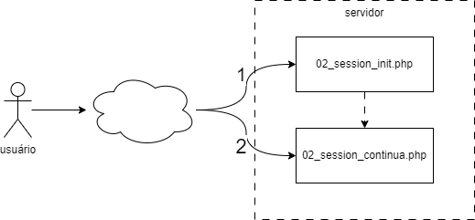
LAB1 - PHP Session
Nesse laboratório vamos criar um arquivo PHP para inicialização da sessão e redirecionar o usuário para continuar a navegação:

Slide 12
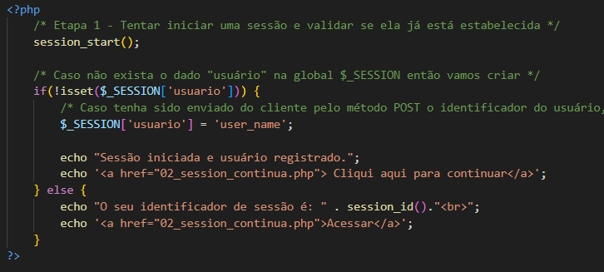
LAB1 - PHP Session
02_session_init.php

Slide 13
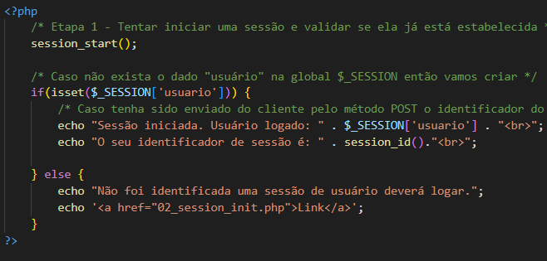
LAB1 - PHP Session
02_session_continua.php

Slide 14
Exercício 1 - PHP Session
Utilizando os formulários da revisão de HTML (como exemplo exercício 9 da ficha), criar uma aplicação PHP que permita realizar login e inicie uma sessão para o usuário.
Esses dados deverão ser armazenados na sessão do usuário e exibidos em outra página:
  Login, Senha, Data/hora inicio da sessão, Data/hora da última requisição e Tempo de sessão

Slide 15
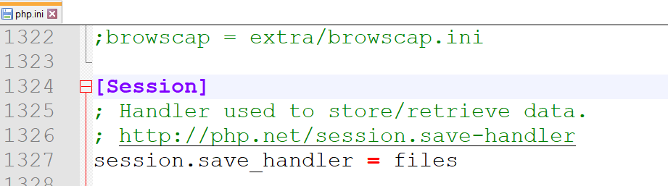
PHP Session
Por padrão o PHP (quando instalação default), armazena os dados de sessão em arquivo.
Essa definição é feita no php.ini, chave SESSION:

Slide 16
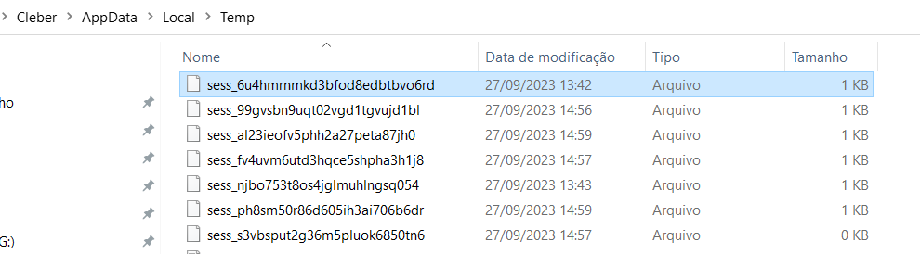
PHP Session - Segurança
Onde estão armazenados os dados das sessões?
E qual é o conteúdo que está lá?
https://www.php.net/manual/en/session.security.ini.php

Slide 17

Cookies
Os cookies permitem armazenar pequenas quantidades de dados no computador do cliente (usuário);
O arquivo criado no computador do cliente é um texto e quem é responsável pela segurança é o browser (:;
Cada página consegue ler somente os cookies que ele implantou no cliente;
Com PHP é possível criar e carregar dados de cookies.

Slide 18
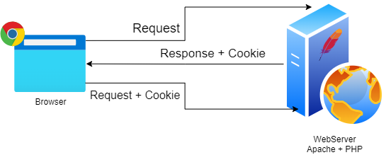
Cookies
Funcionamento básico:
  O cliente faz a requisição para o servidor;
  O servidor devolve e inclui um atributo no HEADER do RESPONSE chamado COOKIE, com algum dado;
  Nas próximas requisições o cliente envia novamente o COOKIE;

Slide 19
Cookies
No PHP o acesso é realizado da seguinte forma:
Escrita:
setcookie(name, value, expire, path, domain, secure, httponly);
Leitura:
$_COOKIE[$name]
Delete:
setcookie(name, "", time() - 3600);
Verificar se tem Cookie
if(count($_COOKIE) > 0) {}

Slide 20
Cookies
<?php
// 86400 = 1 dia - *30 – Expires em 30 dias
setcookie("usuario", “nome_user", time() + (86400 * 30), "/");
?>
<html>
<body>
<?php
if(!isset($_COOKIE["usuario"])) {
echo “O Cookie "usuario" não foi definido!";
} else {
echo "Cookie "usuario" definido!<br>";
echo “O valor é: " . $_COOKIE["usuario"];
}
?>
</body>
</html>

Slide 21
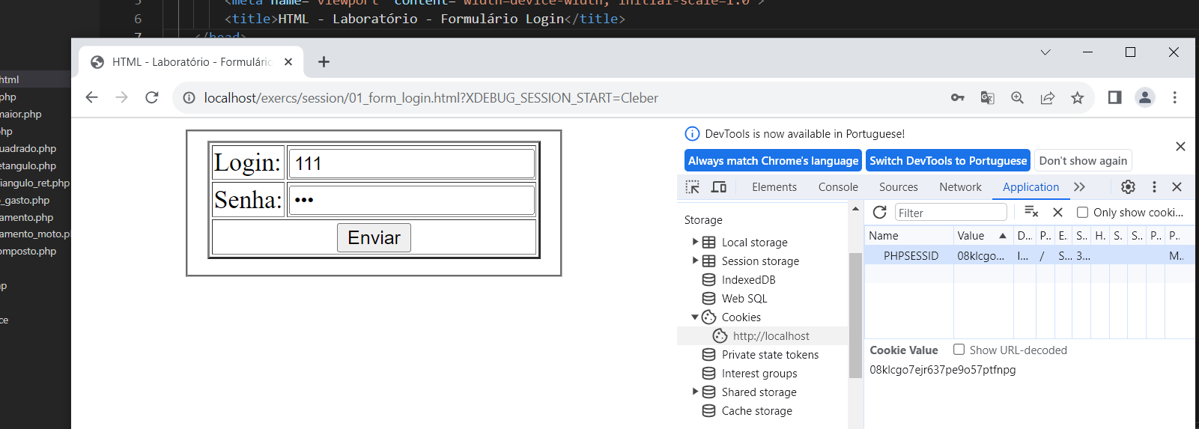
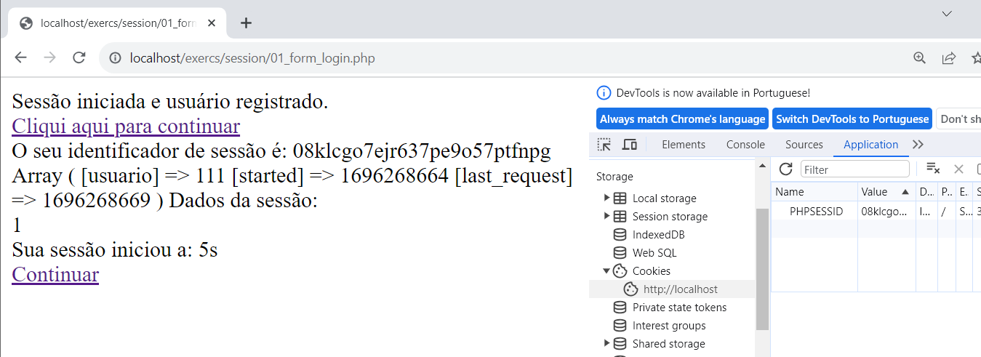
Cookies
Executando o programa é possível verificar no console do navegador, que agora temos dados que são enviados do servidor, podendo ser visualizados e manipulados:

Slide 22
Lab2 - Cookies
Utilizando o mesmo programa escrito no exercício 1, realizar alteração para adicionar dados no Cookie para o front-end.
  Dados: Usuário e Data/hora de inicio
  Definir o tempo de vida do cookie para 5 minutos (time()+60*5)
  O path é “/” ou seja visível em todo o domínio

Slide 23
Exercício 2 - Cookies
Faça uma adaptação para ler os dados retornados do navegador e validar se eles existem.
Caso algum dado (usuário e time) não existirem, exibir alerta de que os dados da sessão foram perdidos.

Slide 24
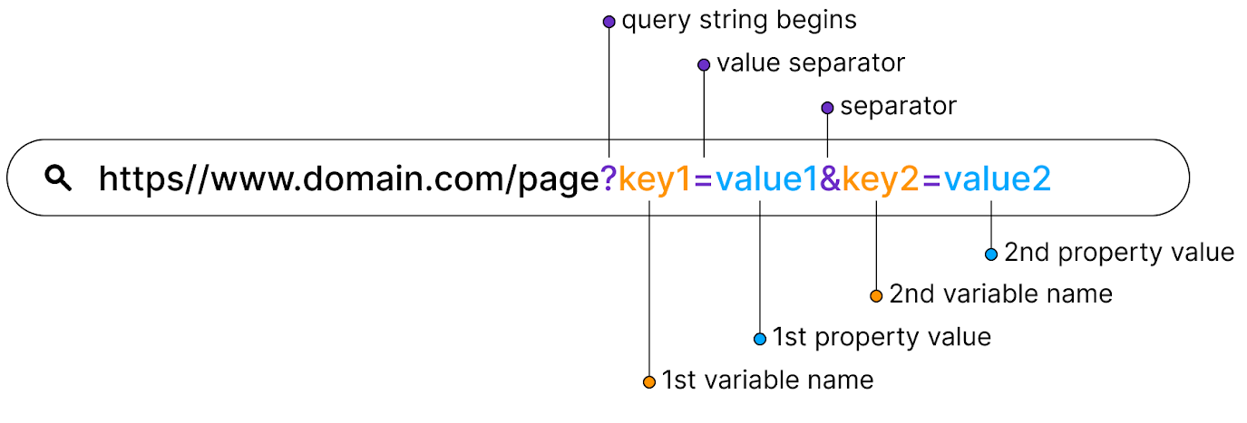
GET
Uma URL tradicional pode levar junto parâmetros através da QUERY STRING.
Parâmetros enviados desta forma para o servidor são acessados por GET.

Slide 25
GET
No PHP a variável global $_GET – que é um array associativo, traz “carregado” para os dados enviados por este método.
No elemento HTML FORM, quando definido o método GET para envio é utilizado a QUERY STRING da URL para enviar os dados
  http://localhost/form_cli.php?nome=Cleber&...

Slide 26
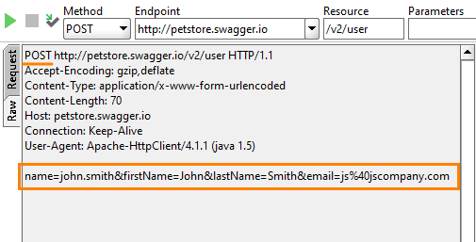
POST
Ao contrário do método GET, dados enviados pelo método POST utilizam o corpo da requisição e não a query String.

Slide 27
GET
No PHP a variável global $_POST – que também é um array associativo, traz “carregado” para os dados enviados por este método.
No elemento HTML FORM, quando definido o método POST para envio os dados são enviados no CORPO.

Slide 28
Próxima Aula
Aula 11
Armazenamento de dados SGBD e Arquivos em Disco

